Slide 1
수업소개

Slide 2
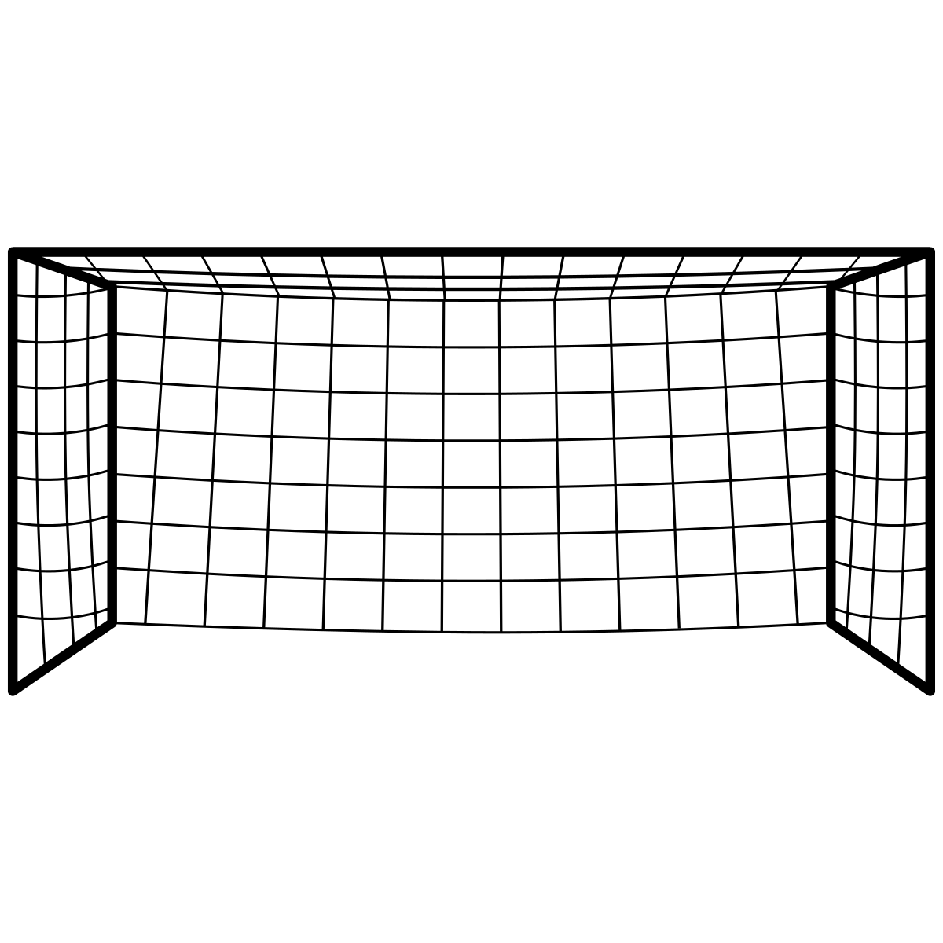
목표

Slide 3
비전공자를 위한 데이터 스트럭쳐 수업

Slide 4
전공자도 쉽게 배울 수 있는 수업

Slide 5
수업의 특징

Slide 6

public domain

Slide 7
모든 언어를 위한 데이터 스트럭쳐 수업

Slide 8
데이터 스트럭쳐 개념
공통요소
C
JAVA
Python
JavaScript
PHP
….
언어별

Slide 9

자신만의 데이터 스트럭쳐 수업을 만드세요

Slide 10

준비물

Slide 11
하나 이상의 프로그래밍 언어 경험

